Slide 1



ESF II projekt Západočeské univerzity v Plzni
reg. č. CZ.02.2.69/0.0/0.0/18_056/0013239

Slide 2
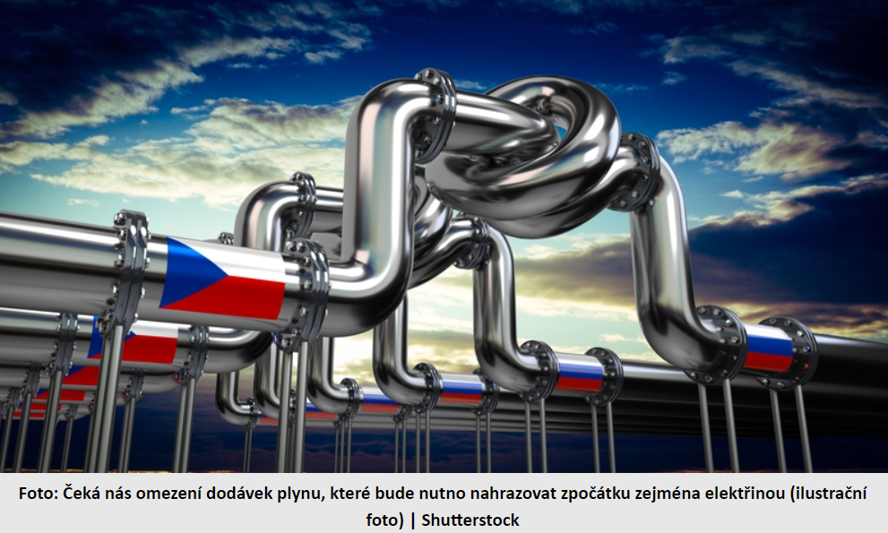
Energetická politika EU

Slide 3
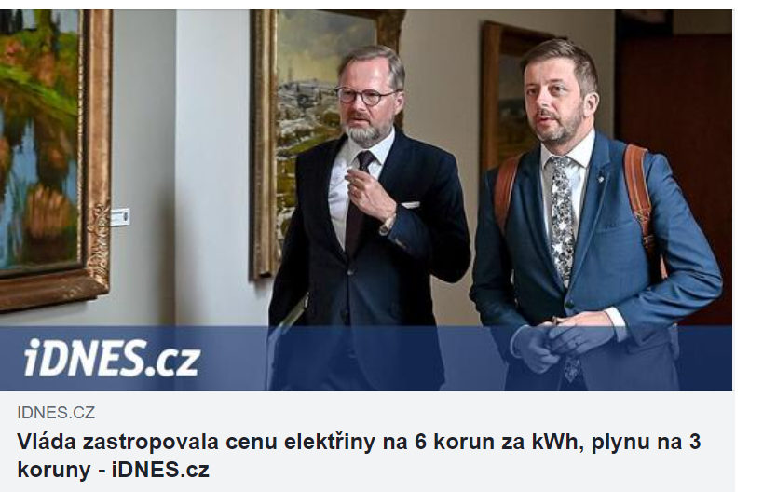
18. 9. 2022
Prvotním cílem evropské energetické politiky je zajistit stabilní dodávky energie a současně spotřebitelům poskytnout možnost nakupovat elektrickou energii, plyn či pohonné hmoty, apod. za dostupné ceny, a to vše při respektování ochrany životního prostředí.
15. 6. 2009

Slide 4


Slide 5
Výzvy, jimž EU čelí v oblasti energetiky
rostoucí závislost na dovozu
nízká míra diverzifikace
vysoké a kolísavé ceny energie
rostoucí celosvětová poptávka po energii
bezpečnostní rizika postihující producentské a tranzitní země
rostoucí hrozby související se změnou klimatu
dekarbonizace
pomalý pokrok v oblasti energetické účinnosti
výzvy spojené s rostoucím podílem obnovitelných zdrojů energie
potřeba větší transparentnosti, integrace a propojenosti energetických trhů
Vlastní jádro energetické politiky EU tvoří různá opatření zaměřená na vytvoření integrovaného trhu s energií, zabezpečení dodávek energie a udržitelnost odvětví energetiky.

Slide 6
Cíle energetické politiky EU
Podle energetické unie (2015) má energetická politika EU pět hlavních cílů:
diverzifikovat evropské zdroje energie a zajistit energetickou bezpečnost prostřednictvím solidarity a spolupráce mezi zeměmi EU,
zajistit fungování plně integrovaného vnitřního trhu s energií, který umožní volný tok energie v rámci celé EU prostřednictvím odpovídající infrastruktury a bez technických či regulačních překážek,
zlepšit energetickou účinnost a snížit závislost na dovozu energie, omezit emise a stimulovat vznik pracovních míst a růst,
dekarbonizovat ekonomiku a posunout se směrem k nízkouhlíkovému hospodářství v souladu s Pařížskou dohodou,
podporovat výzkum v oblasti nízkouhlíkových technologií a technologií čisté energie a klást předně důraz na výzkum a inovace v zájmu transformace energetiky a zvýšení konkurenceschopnosti.

Slide 7
Obecný politický rámec
Stávající politický program se řídí komplexní integrovanou politikou v oblasti klimatu a energetiky, kterou dne 24. října 2014 přijala Evropská rada, jež byla v prosinci 2018 revidována a v níž se Rada zavázala splnit do roku 2030 následující cíle:
snížit emise skleníkových plynů oproti stavu v roce 1990 přinejmenším o 40 %
zvýšit podíl energie z obnovitelných zdrojů na 32 % celkové spotřeby energie
zvýšit energetickou účinnost o 32,5 %
propojit alespoň 15 % elektrorozvodných soustav EU

Slide 8
Strategie energetické unie
Dne 25. února 2015 zveřejnila Komise strategii energetické unie, jejímž cílem je vytvořit energetickou unii, která domácnostem a podnikům v EU zajistí bezpečné, udržitelné, konkurenceschopné a cenově dostupné dodávky energie.
Dne 30. listopadu 2016 předložila Komise balíček návrhů „Čistá energie pro všechny Evropany“.
Dne 14. července 2021 přijala Komise balíček návrhů nazvaný „Dosahování cílů Zelené dohody pro Evropu“, s cílem snížit do roku 2030 emise nejméně o 55 % ve srovnání s úrovněmi z roku 1990 a učinit EU uhlíkově neutrální do roku 2050.

Slide 9
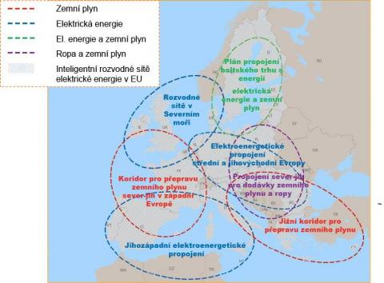
Hlavní směry TEN-E do roku 2020 (zdroj: prezentace předsedy Evropské komise José Manuela Barrosa z února 2011)

Slide 10
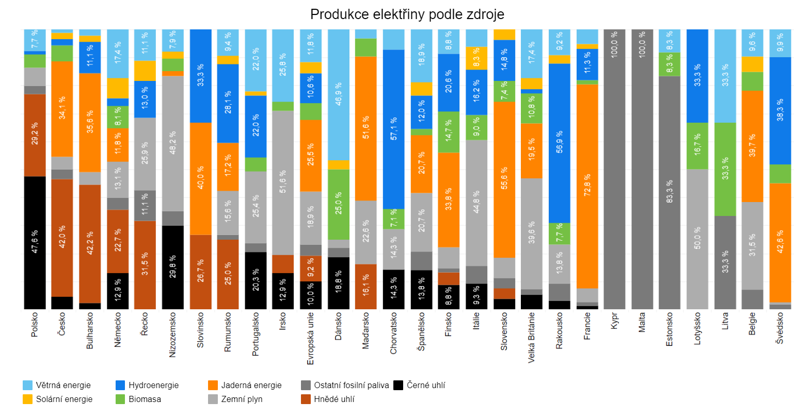
Struktura výroby elektřiny
Dle Eurostatu, 2018, 2019

Slide 11
Těžba ropy a zemního plynu
Naleziště ropy jsou vázaná na pórovité horniny mezi nepropustnými vrstvami nejčastěji v písčitých (85 %) a vápencových (15 %) vrstvách.
Použití: energetika, chemický průmysl
Způsob těžby: pomocí vrtů, které jsou i několik km hluboké (průměrná výtěžnost je jen 35 %).
Největší zásoby ropy jsou na Blízkém Východě (61,5 % sv. zásob – Saudská Arábie, Irán, Irák, Kuvajt, SAE); Rusko a Venezuela.
Téměř polovina vytěžené ropy je předmětem mezinárodního obchodu.
Hlavní oblasti těžby se nekryjí s oblastmi její spotřeby → významné změny i ve světové dopravě → přeprava ropy vytváří objem nejdůležitějších tahů v mezikontinentální dopravě a formuje hlavní tahy potrubní dopravy na pevnině.
Podmořská těžba je daleko dražší, dříve se nepoužívala → rozvinula se až po zdražení ropy (např. těžba v Severním moři).

Slide 12
Těžba a zpracování zemního plynu
naleziště jsou vázaná na ložiska černého uhlí a ropy
použití: energetika
způsob přepravy: pomocí plynovodů a ve zkapalněném stavu i v tankerech
největší zásoby zemního plynu jsou vázány na oblast Kaspického moře, Západosibiřské nížiny a Perského zálivu (Írán a Katar) + USA, Venezuela, Alžírsko, Nigérie apod.

Slide 13
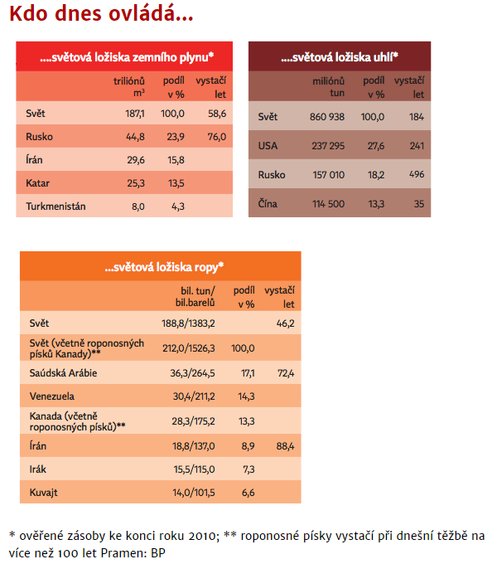

Slide 14
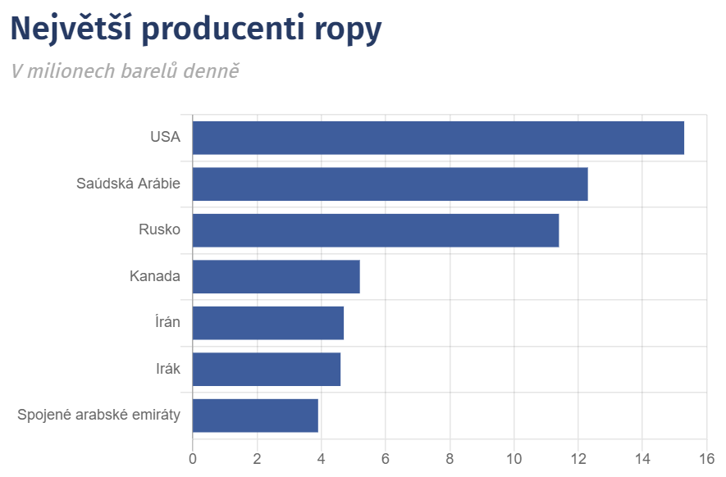
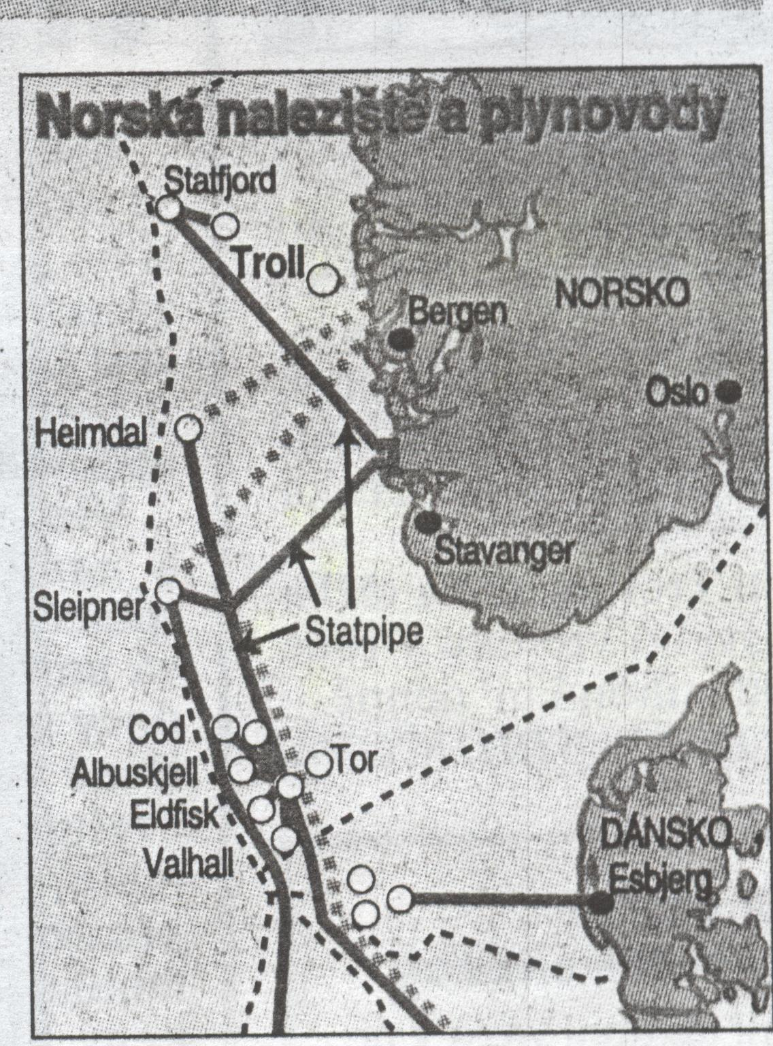
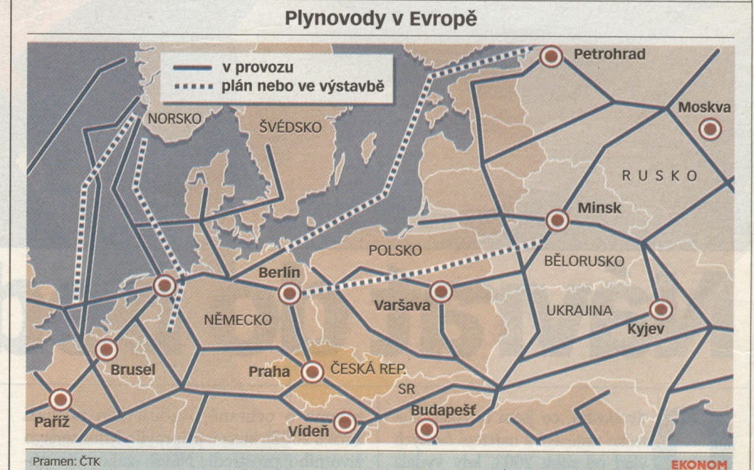

Slide 15
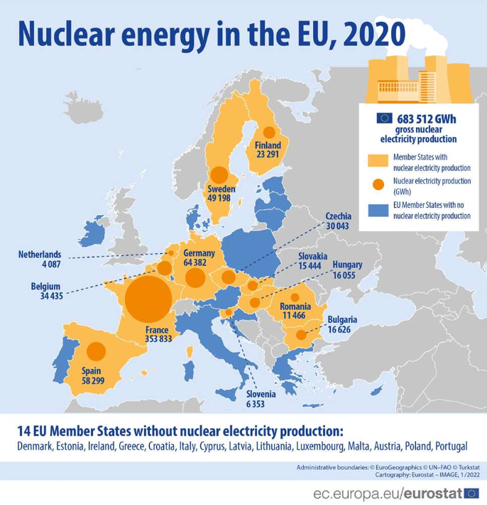
Jaderné elektrárny v EU vyrobily v roce 2020 téměř čtvrtinu elektrické energie

Slide 16
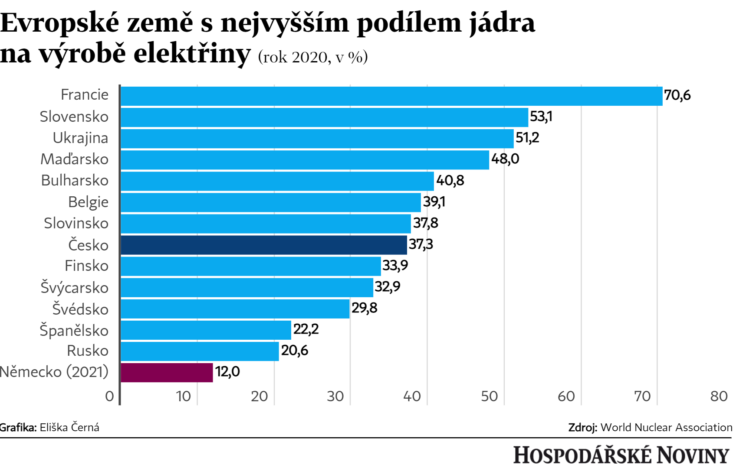

Slide 17
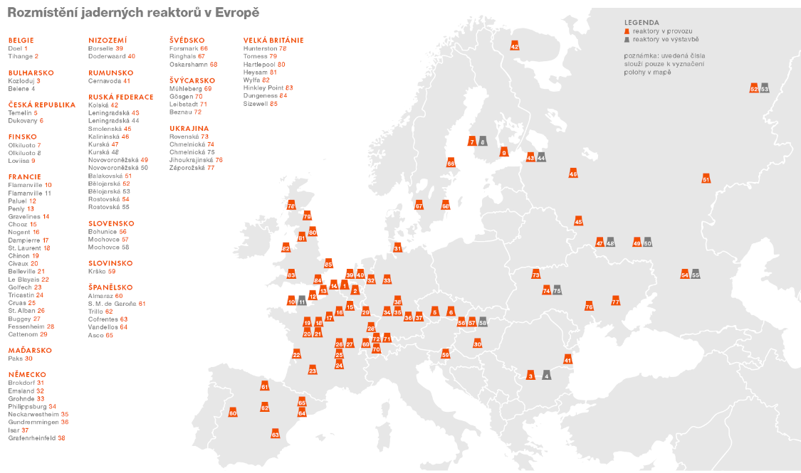

Slide 18
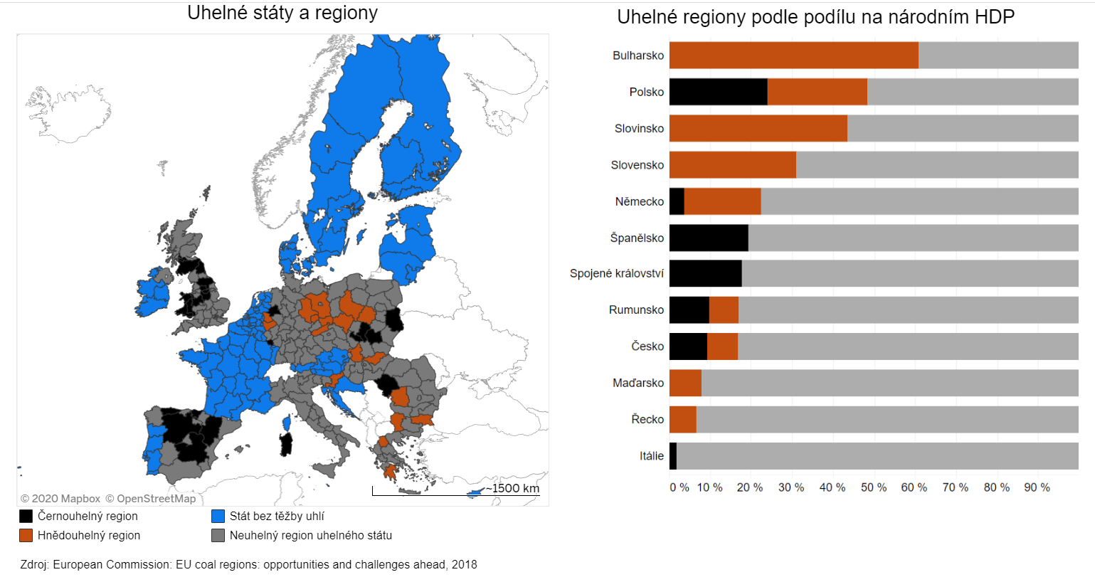

Slide 19
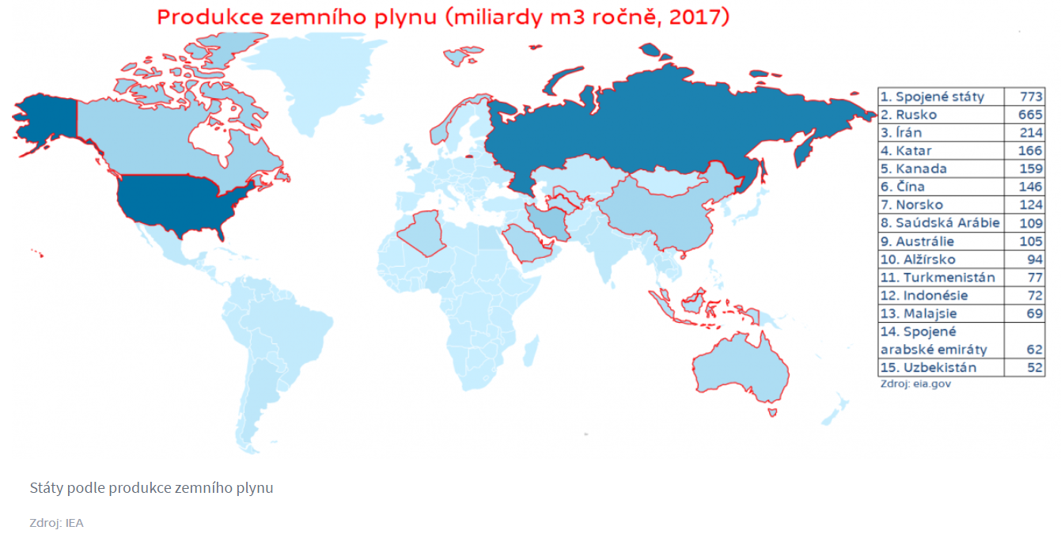

Slide 20
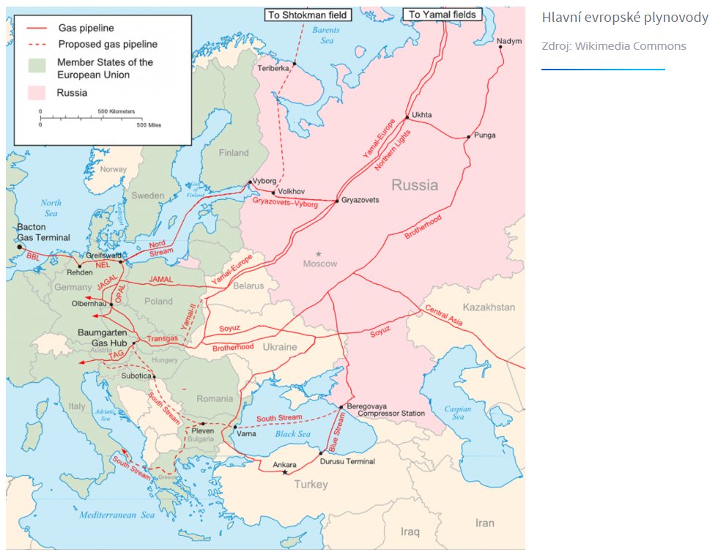

Slide 21
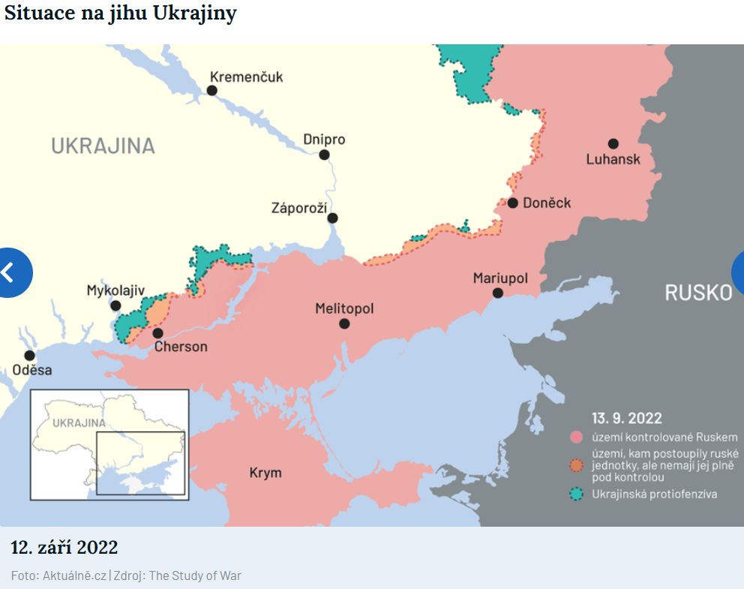

Slide 22
Zdroje informací
Vláda ČR. (15.6.2009). Cílem evropské energetické politiky. https://www.idnes.cz.
Vláda ČR. (18.9.2022). Vláda zastropovala cenu elektřiny na 6 korun za kWh, plynu na 3 koruny. https://www.idnes.cz.
Největší producenti ropy. (2019). Hospodářské noviny.
Evropské země s největším podílem jádra na výrobě elektřiny (rok 2020, v %). (2020). Hospodářské noviny.
Časopis EKONOM.
Prezentace předsedy Evropské komise José Manuela Barrosa z února 2011.
Eurostat 2018, 2019, 2020.
European Commission. (2018). EU coals regions: opportunities and challenges ahead.
Institute The Study of War. (2020). Situace na jihu Ukrajiny. https://www.understandingwar.org/ukraine-crisis-coverage.

